Slide 1





Slide 2







Slide 3











Slide 4




63 : 9 = ?
6
7
8
9

Slide 5
CHÚC MỪNG EM

Slide 6

9 x 5 = ?
35
45
54
25

Slide 7

CHÚC MỪNG EM

Slide 8

54 : 9 = ?
4
5
6
3

Slide 9






Slide 10


Slide 11

1
Nêu các số còn thiếu
?
36
54
18
27
?
45
?
90
9
63
72
?
81

Slide 12
1
Nêu các số còn thiếu
63
?
45
81
72
?
54
?
9
90
36
27
?
18

Slide 13

2
Số?
x 2
: 3
?
6
9
18
?

Slide 14



3
Những bông hoa nào ghi phép tính có kết quả:
a) Lớn hơn 10
b) Bé hơn 10
45 : 9
9 x 5
90 : 9
54 : 9
9 x 2

Slide 15
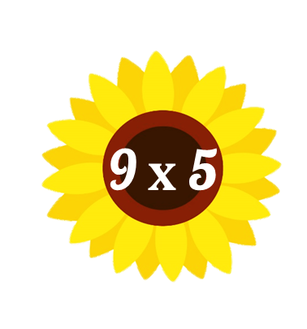




Lớn hơn
10
Bé
hơn
10
Notes:
Bấm vào hoa

Slide 16
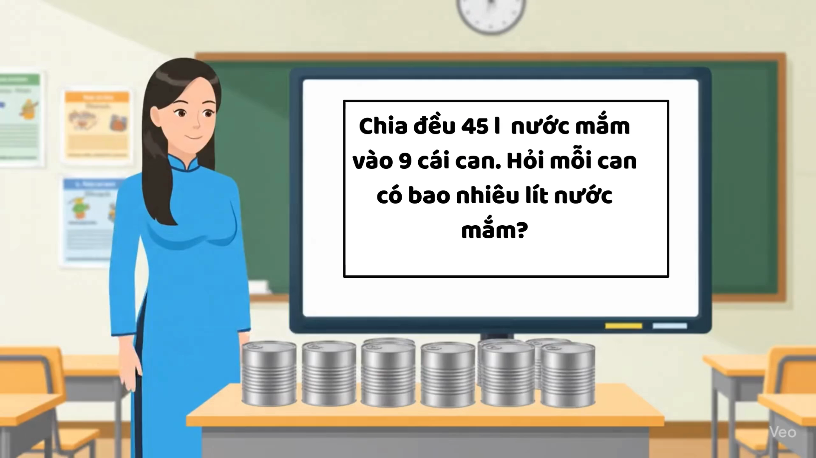

Slide 17
4
Chia đều 45 l nước mắm vào 9 cái can. Hỏi mỗi can có bao nhiêu lít nước mắm?
Tóm tắt:
Bài giải:
9 can : 45 l nước mắm
Số lít nước mắm mỗi can có là:
Mỗi can có số lít nước mắm là:
1 can : … l nước mắm?
45 : 9 = 5 ( l)
Đáp số: 5 l

Slide 18

5. Trên mỗi thuyền có 9 người. Hỏi trên 5 thuyền như vậy có bao nhiêu người?
Bài giải
Số người trên 5 thuyền có là:
9 x 5 = 45 (người)
Đáp số: 45 người

Slide 19





Slide 20







Nhạc nền
Notes:
Thầy cô nhấp vào BẮT ĐẦU hoặc nhấp trái chuột để vào phần câu hỏi.

Slide 21










9 x 2 = ?
Đáp án: 18

Slide 22
9 x 7 = ?
Đáp án: 63
Notes:
Thầy cô nhấp chuột phải hoặc phím -> để hiện câu hỏi và các đáp án
Sau khi hoàn thành xong câu hỏi, thầy cô nhấp hình > hoặc chuột trái, phím -> để chuyển sang câu hỏi tiếp theo.

Slide 23
Tính nhẩm:
45 : 9 = …
5
Notes:
Thầy cô nhấp chuột phải hoặc phím -> để hiện câu hỏi và các đáp án
Sau khi hoàn thành xong câu hỏi, thầy cô nhấp hình > hoặc chuột trái, phím -> để chuyển sang câu hỏi tiếp theo.

Slide 24
Tính nhẩm:
9 x 10 = …
90
Notes:
Thầy cô nhấp chuột phải hoặc phím -> để hiện câu hỏi và các đáp án
Sau khi hoàn thành xong câu hỏi, thầy cô nhấp hình > hoặc chuột trái, phím -> để chuyển sang câu hỏi tiếp theo.

Slide 25


Slide 26


